Slide 1
MFC setting 프로젝트

Slide 2
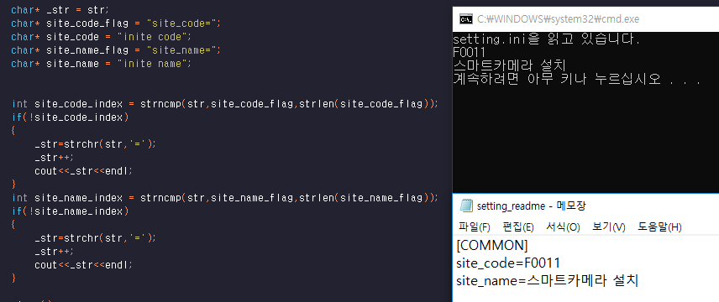
Inite code -> setting code

Slide 3
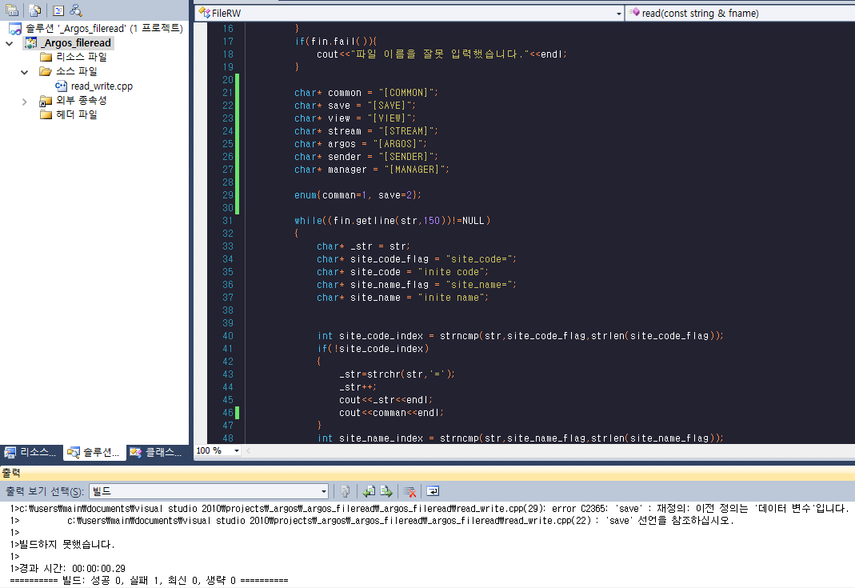
Enum 처리 문제발생

Slide 4
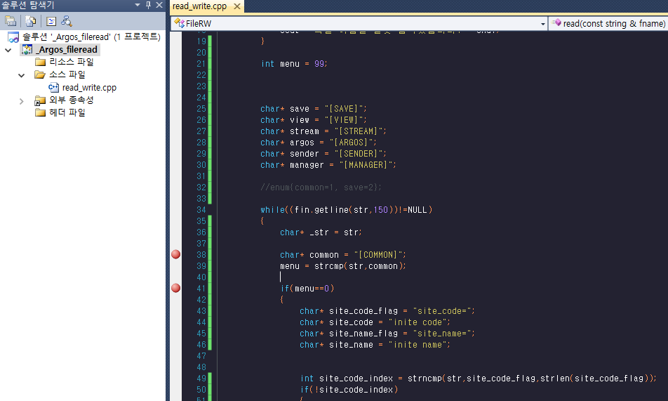
Enum에서 strcmp로 변경
Str이 [COMMON]을 찾은
이후 site_code를 비교하는
방법을 찾아야 될 것으로
추정

Slide 5
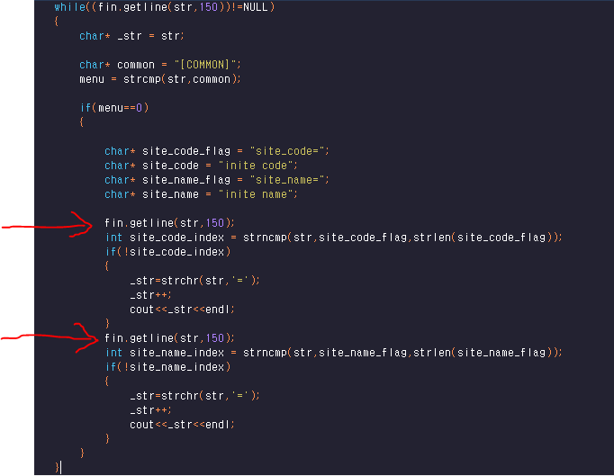
Fin.getline
Fin.getline 한번더 사용해서
문제해결

Slide 6
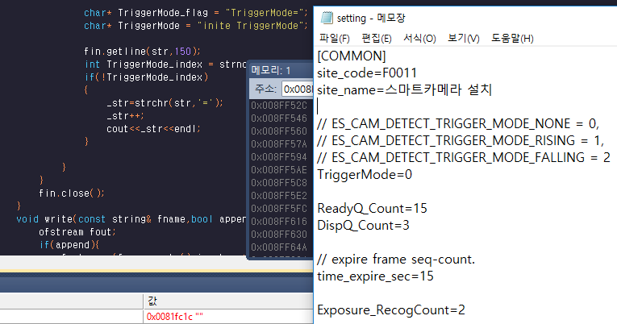
[COMMON]에 3번째줄
3번째줄이 공백으로
내가 찾는
TriggerMode와
일치하지않아
출력되지 않는 문제

Slide 7
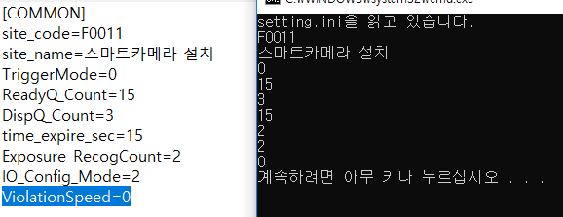
Setting 형식 변경
파일 읽어서
출력값 출력

Slide 8
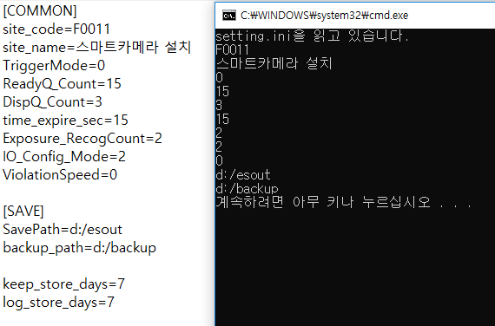
[SAVE]추가
공백 처리를 해결 못함

Slide 9
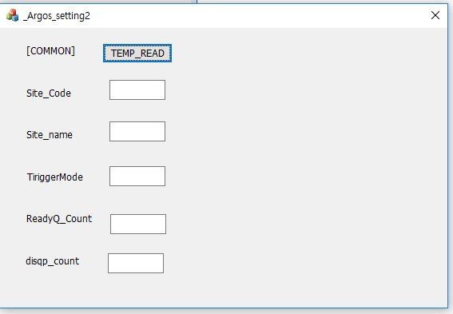
MFC 기본형태

Slide 10
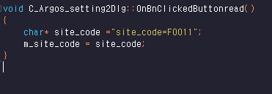
MFC 문자열 대입
실패(아무 변화도 없다)
원인을 찾아야 할것 같음

Slide 11
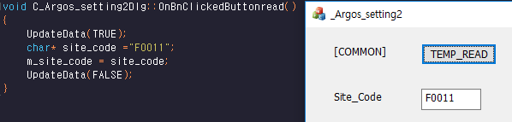
임시 버튼으로 char*값 넣기
UpdateData(TRUE);
UpdateData(FALSE);
추가

Slide 12
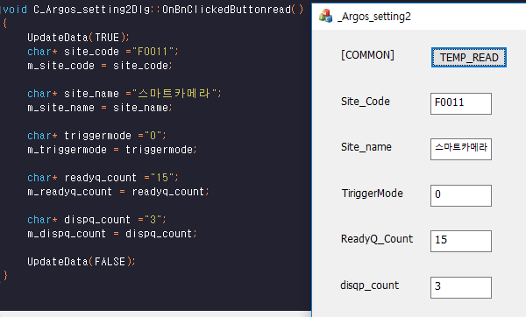
일부 리드 완료
Char* site_code의 값을
파일에서 리드 된것 처럼
사용하는 방법을 찾을 계획

Slide 13
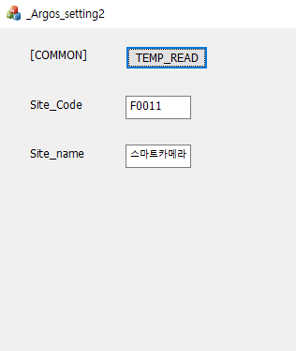
일부는 visible로 안보이게 가능
Triggermode
ReadyQ_Count
DispQ_Count
사용자에게 안보이게 가능

Slide 14
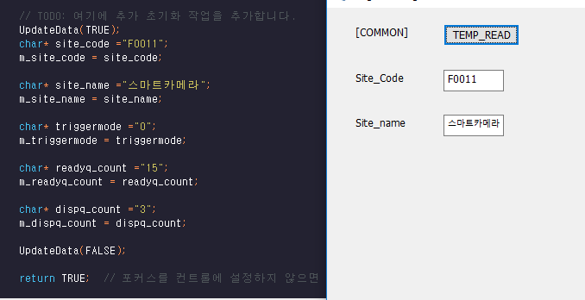
초기화 작업
초기화에 값을 넣어서
싱행과 동시에
입력된값이 들어가있는 상황

Slide 15
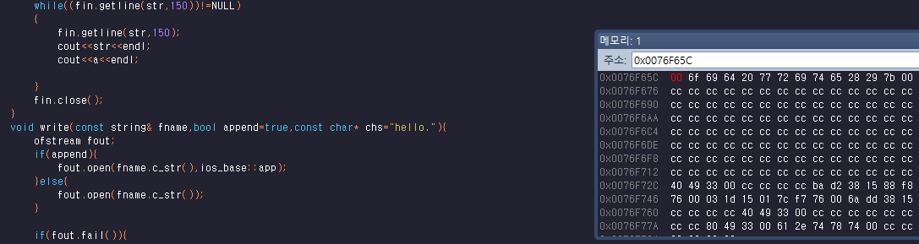
쓰기
먼저 쉬운것 읽어오기
Fin.getline(str,150);으로 읽어온뒤
출력하려하면 00으로 바뀌는 현상

Slide 16

다음줄 까지 출력
한번 출력 후
Fin.getline(str,150);을
한번 더 출력하여 00으로 바뀌는 현상
한번 더 출력을 없애서 해결

Slide 17
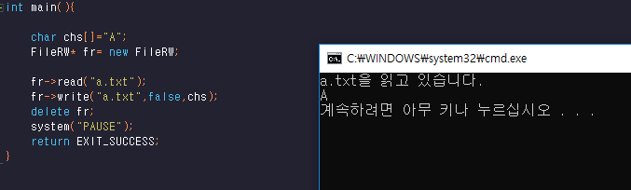
내용 덮어쓰기
이전의 void에서 A로 덮어쓰기

Slide 18
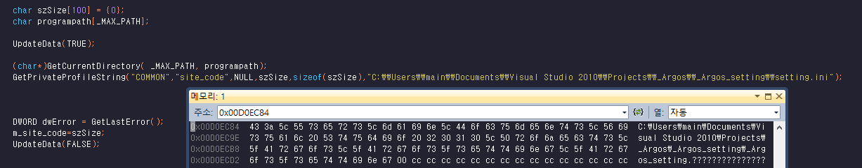
현재경로를 찾는 함수
현재경로를 찾는 함수를 사용하였을때
\표시를 2개를 해야하는데 1개만 표시되는 경우로
일단 사용 보류

Slide 19

현재경로 해결
Programpath에 저장

Slide 20
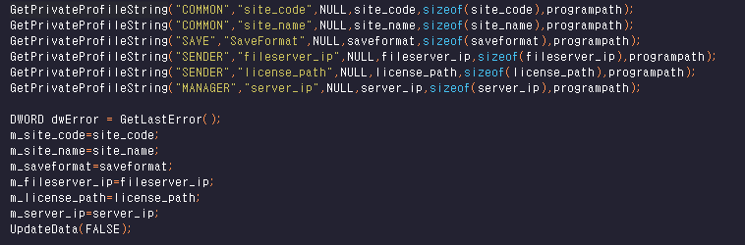
GetPrivateProfileString
읽어오기

Slide 21
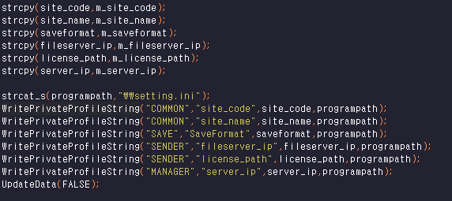
WritePrivateProfileString
쓰기
쓰기를 먼저 눌렀을때
다지워지는 현상
디버깅예정

Slide 22
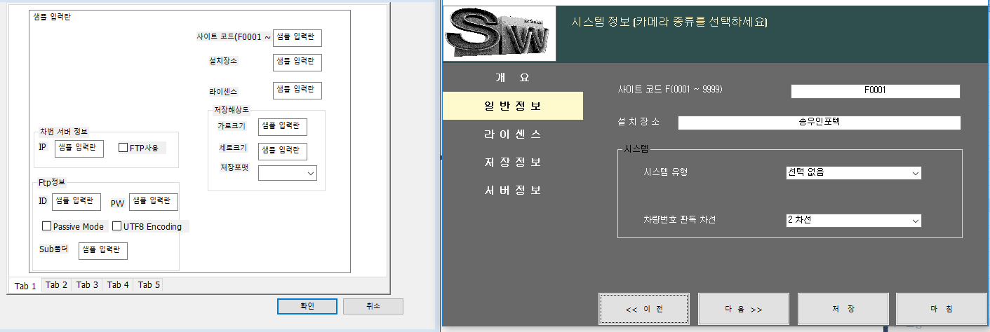
Taptable로 UI만들기

